Slide 1

ĐẠI HỌC QUỐC GIA TPHCM TRƯỜNG ĐH CÔNG NGHỆ THÔNG TIN KHOA CÔNG NGHỆ PHẦN MỀM
BÁO CÁO KHÓA LUẬN TỐT NGHIỆP
Đề tài:
XÂY DỰNG ỨNG DỤNG HỖ TRỢ HỌC TIẾNG ANH CHO SINH VIÊN VÀ NGƯỜI ĐI LÀM
GVHD: ThS. Trần Anh Dũng
SVTH:
Nguyễn Văn Thịnh 12520417
Huỳnh Khoa Vin 12520504
TP. HỒ CHÍ MINH, 07/2017

Slide 2
Nội dung trình bày
Đặt vấn đề
Mục tiêu và nội dung thực hiện
Khảo sát hiện trạng
Cơ sở lý thuyết
Hiện thực ứng dụng
Kết luận – hướng phát triển
Demo
Notes:
Tổng quan về nội dung trình bày của chúng em cho đề tài này bao gồm 6 nội dung chính:
Đặt vấn đề
Đặt vấn đề
Mục tiêu và nội dung thực hiện
Triển khai ứng dụng
Kiểm thử
Kết luận – hướng phát triển
Chúng em xin được bắt đầu với nội dung đầu tiên, đặt vấn đề cho đề tài

Slide 3



1. Đặt vấn đề
Addictive English
Notes:
Trong thời đại bùng nổ của Internet kèm với đó là sự phổ biến của các thiết bị di động thông minh mà điển hình nhất là các thiết bị Android. Con người càng có nhiều cơ hội hơn để tiếp cận nguồn kiến thức đồ sộ mà thế giới internet mang lại.
Ngoài ra Twiter và facebook trỗi dậy như những đế chế của Internet, mà qua đó sự tương tác của con người trên internet được đẩy lên một mức cao hơn. Điều này cho phép những người có chung sở thích có thể chia sẻ những kiến thức, kinh nghiệm cho nhau một cách rất dễ dàng. Hay nói cách khác là họ đang cùng nhau khai thác kho kiến thức của thế giới một cách hiệu quả hơn rất nhiều.
Với mong muốn tạo ra một không gian học tiếng anh tự giác, vui vẻ và có tính tương tác cao. Chúng em đã thực hiện ứng dụng mang tên Addictive English mà ở đó người học không hề có cảm giác gò bó. Ứng dụng xây dượng với phương châm kết hợp việc học và chơi, thêm vào đó là khả năng tương tác lẫn nhau thông qua một mạng xã hội thu nhỏ càng kích thích thêm người dùng.

Slide 4
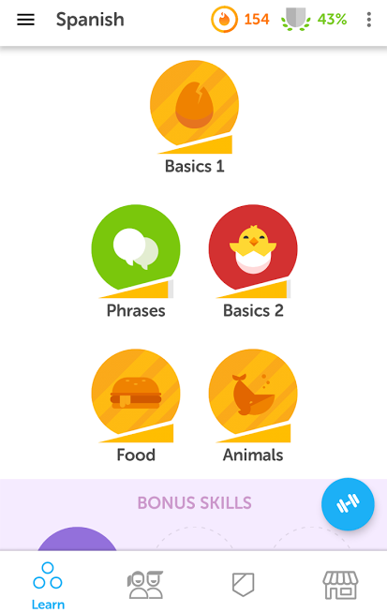
2. Khảo sát hiện trạng
Doulingo
Điểm mạnh:
Giao diện sinh động, thu hút người dùng.
Cho phép lên kế hoạch và mục tiêu rèn luyện.
Phân cấp bài học mạnh mẽ.
Hỗ trợ rèn luyện nhiều ngôn ngữ.
Điểm yếu:
Kiến thức dàn trải, không cô đọng.
Quá trình luyện tập ít áp lực.
Không phải sử dụng cho mục đích thi cử tiếng anh.
Notes:
Trong thời đại bùng nổ của Internet kèm với đó là sự phổ biến của các thiết bị di động thông minh mà điển hình nhất là các thiết bị Android. Con người càng có nhiều cơ hội hơn để tiếp cận nguồn kiến thức đồ sộ mà thế giới internet mang lại.
Ngoài ra Twiter và facebook trỗi dậy như những đế chế của Internet, mà qua đó sự tương tác của con người trên internet được đẩy lên một mức cao hơn. Điều này cho phép những người có chung sở thích có thể chia sẻ những kiến thức, kinh nghiệm cho nhau một cách rất dễ dàng. Hay nói cách khác là họ đang cùng nhau khai thác kho kiến thức của thế giới một cách hiệu quả hơn rất nhiều.
Với mong muốn tạo ra một không gian học tiếng anh tự giác, vui vẻ và có tính tương tác cao. Chúng em đã thực hiện ứng dụng mang tên Addictive English mà ở đó người học không hề có cảm giác gò bó. Ứng dụng xây dượng với phương châm kết hợp việc học và chơi, thêm vào đó là khả năng tương tác lẫn nhau thông qua một mạng xã hội thu nhỏ càng kích thích thêm người dùng.

Slide 5
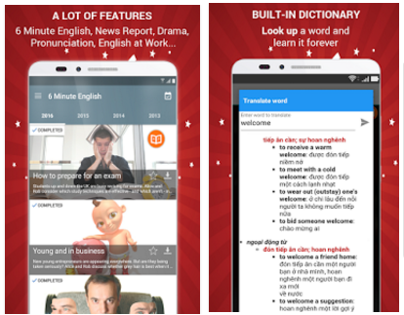
2. Khảo sát hiện trạng
English listening
Điểm mạnh:
Luyện tập khả năng phản xạ tiếng anh.
Nguồn học đa dạng: BBC, CNN, …
Tìm hiểu về nhiều lĩnh vực trong đời sống: ẩm thực, địa lý, tự nhiên,…
Chuyển đổi từ “Phải học tiếng anh” thành “Muốn học tiếng anh.”
Điểm yếu:
Quá nhiều thành phần khiến người dùng choáng ngợp, không biết bắt đầu từ đâu.
Notes:
Trong thời đại bùng nổ của Internet kèm với đó là sự phổ biến của các thiết bị di động thông minh mà điển hình nhất là các thiết bị Android. Con người càng có nhiều cơ hội hơn để tiếp cận nguồn kiến thức đồ sộ mà thế giới internet mang lại.
Ngoài ra Twiter và facebook trỗi dậy như những đế chế của Internet, mà qua đó sự tương tác của con người trên internet được đẩy lên một mức cao hơn. Điều này cho phép những người có chung sở thích có thể chia sẻ những kiến thức, kinh nghiệm cho nhau một cách rất dễ dàng. Hay nói cách khác là họ đang cùng nhau khai thác kho kiến thức của thế giới một cách hiệu quả hơn rất nhiều.
Với mong muốn tạo ra một không gian học tiếng anh tự giác, vui vẻ và có tính tương tác cao. Chúng em đã thực hiện ứng dụng mang tên Addictive English mà ở đó người học không hề có cảm giác gò bó. Ứng dụng xây dượng với phương châm kết hợp việc học và chơi, thêm vào đó là khả năng tương tác lẫn nhau thông qua một mạng xã hội thu nhỏ càng kích thích thêm người dùng.

Slide 6
3. Mục tiêu và nội dung thực hiện
Mục tiêu
Thứ nhất, tạo ra một ứng dụng hỗ trợ người dung trau dồi vốn tiếng anh thụ động (đọc, nghe).
Thứ hai, phát triển một ứng dụng có thể kích thích tính tự giác của người dung thông qua hệ thống bài học và bài thi đấu và xếp hạng.
Thứ ba, tạo ra một mạng xã hội nhỏ để chia sẽ những thành tích học tập với bạn bè, từ đó tăng tính hứng thú trong việc học.
Notes:
Từ vấn đề đã đặt ra, chúng em mong muốn ứng dụng của mình mang đến cho người dùng những lợi ích thiết thực như:
Giúp người dùng trau dồi vốn tiếng anh thụ động đọc và nghe
Kích thích được tính tự giác trong việc học của người người dùng
Tạo ra một mạng xã hội thu nhỏ để tăng cường tính tương tác giữa những người dùng mà từ đó tăng thêm tính hứng thú trong việc học.

Slide 7
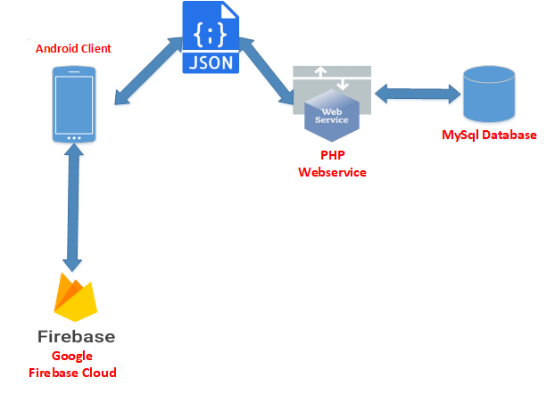
4. Cơ sở lý thuyết
Tổng quan hệ thống
Điểm qua các kỹ thuật, công nghệ sử dụng:
Google Firebase cloud
Mysql Database
PHP webservice – Codeigniter
Android - Volley
Mô hình MVP
Depdency Injection – Dagger 2.0
Sơ đồ tổng quan hệ thống
Notes:
- Từ những mục tiêu đề ra, chúng em bắt tay vào việc phác thảo ra hệ thống và tìm hiểu các kỹ thuật, công nghệ cần thiết cho việc xây dựng hệ thống.
- Quá trình tìm hiểu và luyện tập sử dụng các công nghệ vừa giúp trau dồi kiến thức vừa giúp đẩy nhanh tốc độ công việc khi bắt tay vào thực hiện hệ thống.
- Điểm qua một vài kỹ thuật, công nghệ được sử dụng trong hệ thống:
Thứ nhất là Google Firebase Cloud: cho phép đăng nhập đăng xuất bằng các tài khoản hiện có như google, facebook, email. Giúp người dùng có thể chat với nhau và lưu trữ một số thông tin về người dùng.
Thứ hai là hệ quả trị cơ sở dữ liệu Mysql, thực hiện chức năng lưu trữ truy xuất thông qua các store được viết trước.
Thứ ba là PHP Webservice – Codeigniter, thực hiện một vài xử lý logic và là trung gian giữa ứng dụng với server.
Thứ tư là Android – Volley, thực hiện các xử lý lên quan đến kết nối, truy vấn đến máy chủ, và kiểm soát lỗi.
Thứ năm là mô hình MVP, Cho phép tách biệt hóa các xử lý về dữ liệu, về luận lý và về giao diện để ứng dụng mạch lạc và dễ bảo trì hơn
Thứ sáu là Depdency Injection sử dụng Dagger 2.0 cho phép thực hiện các tham chiếu một cách linh động và dễ dàng. Nó kết hợp rất tốt với mô hình MVP.
Và một số thư viện hỗ trợ hiển thị trong Android.

Slide 8
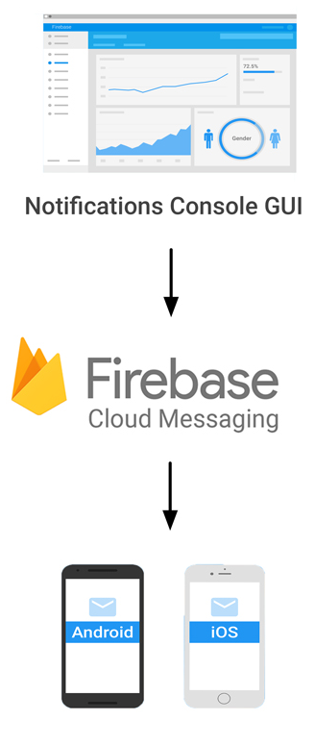
3. Cơ sở lý thuyết
Google Firebase Cloud
Cung cấp các dịch vụ back-end cho các ứng dụng liên kết với nó.
Hỗ trợ các tính năng cần thiết của một ứng dụng Client-Server như: Realtime Database, Storage,…
Kiểm soát các trường hợp mất kết nối.

Slide 9
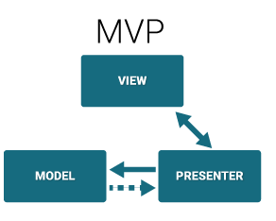
4. Cơ sở lý thuyết
Mô hình MVP
Sử dụng MVP phía ứng dụng android giúp tách biệt các xử lý dữ liệu, logic và hiển thị. Làm cho mã ứng dụng mạch lạc hơn rất nhiều.
Đẩy nhanh quá trình thực hiện dự án và hỗ trợ tốt cho kiểm thử cũng như bảo trì ứng dụng.
Mô hình MVP gồm có ba thành phần: Model, View, Presenter.
Notes:
Model: chứa các lớp xử lý dữ liệu, đảm nhận giao tiếp phía máy chủ và trả về thông tin cho Presenter.
View: chứa các lớp xử lý hiển thị, tìm view, đưa dữ liệu vào view, kiểm soát input và animation, rồi đẩy cho Presenter…
Presenter: chứa lớp xử lý luận lý, là lớp trung gian xử lý giữa View và Model. Nó chỉ chứa mã java thuần túy, không chứa mã liên quan đến kết nối máy chủ hay mã liên quan đến Android SDK. Điều này giúp việc viết các Unit test nhanh và dễ dàng hơn.
MVP còn kết hợp chặt chẽ với Dagger 2.0 mà chúng em sẽ nói đến sau đây.

Slide 10

4. Cơ sở lý thuyết
Dagger 2.0
Giúp tham chiếu các phụ thuộc một cách dễ dàng thông qua các đăng ký trước đó.
Độc lập hóa các xử lý từ đó độc lập hóa công việc của các lập trình viên.
Kết hợp cực tốt với mô hình MVP làm cho mã ứng dụng rành mạch, rõ ràng.
Notes:
Depdency Injection sử dụng Dagger 2.0 kết hợp với mô hình MVP cung cấp cho lập trình viên cơ chế tham chiếu đến các phụ thuộc một cách dễ dàng.
Các xử lý bất đồng bộ và được sử dụng lại nhiều lần sẽ được hiện thực và đăng ký vào Dagger để tăng tính tái sử dụng, Ví dụ như tác vụ truy vấn dữ liệu từ máy chủ và đổ vào Model chẵn hạn.
Các xử lý trước tiên phải được khai báo trong một Interface sau đó được hiện thực và đăng ký vào dagger.
Chính vì vậy, những người mới tham gia vào dự án có thể nắm bắt nhanh chóng các xử lý chính của ứng dụng.
Tất cả điều này cho phép ứng dụng có khả năng nâng cấp, bảo trì cực cao.

Slide 11

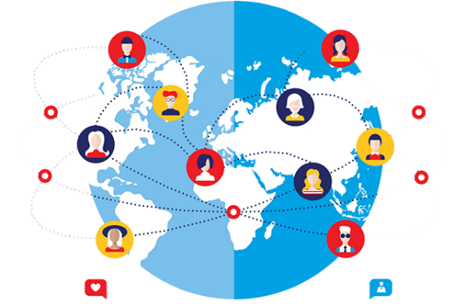

5. Hiện thực ứng dụng
Nội dung thực hiện
Phòng luyện tập: luyện nghe kèm đọc, mở khóa bài học, bài học hằng ngày,…
Đấu trường: thách đấu, trả lời câu hỏi, tổng kết trả lời, xem bảng xếp hạng,…
Mạng xã hội thu nhỏ: kết bạn, chat với bạn bè, chia sẻ quá trình học tập,…
Notes:
Phương châm của ứng dụng là kết hợp việc học chơi, kích thích tính tự giác của người dùng thông qua hệ thống thi đấu, xếp hạng và mạng xã hội tiếng anh thu nhỏ.
Từ những phương châm trên, ứng dụng được cấu thành từ 3 thành phần quan trọng nhất:
Phòng luyện tập: giúp trau dồi vốn tiếng anh
Đấu trường: giúp người dùng thi đấu với nhau và xếp hạng người dùng để tăng tính thú vị
Mạng xã hội thủ nhỏ: giúp bạn bè có thể tương tác với nhau và chia sẻ kiến thức có được cho nhau.

Slide 12
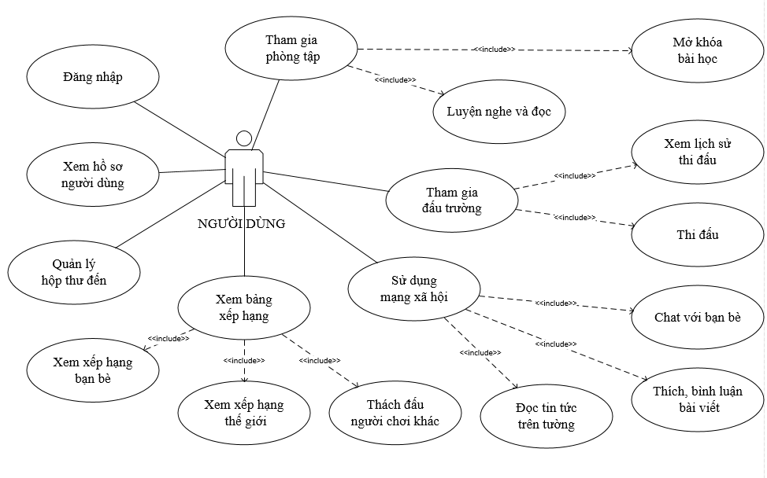
5. Hiện thực ứng dụng
Chi tiết nội dung thực hiện
Sơ đồ use case tổng quát
Notes:
Ứng dụng được cấu thành từ 3 thành phần chính:
Phòng luyện tập, Cung cấp các bài học miễn phí và có phí đến người dùng. Đây là nơi người dùng trau dồi vốn tiếng anh của mình.
Đấu trường, nơi thực hiện các bài kiểm tra giữa những người dùng với nhau. Tham gia bằng một số tiền cược và kết quả thắng thua sẻ quyết định thứ hạng của mỗi người.
Mạng xã hội thu nhỏ, cho phép người dùng đăng bài viết để chia sẻ kiến thức hoặc khoe thành tích luyện tập, thi đấu của mình với bạn bè qua đó kích thích và thúch đẩy tính tự giác của mỗi người.
Ngoài các tính năng chính trên, ứng dụng còn có các tính năng nhỏ được tạo ra để hỗ trợ người dùng như:
Đăng nhập – Đăng xuất bằng tài khoản facebook, google, email.
Quản lý hồ sơ người dùng
Quản lý tình hình đấu trường bản thân
Xem lịch sử đấu, xem bảng xếp hạng, thêm bạn
Quản lý hộp thư đến
Vòng quay may mắn
…
Các tính năng này giúp gia tăng trải nghiệm của người dùng trong quá trình sử dụng

Slide 13
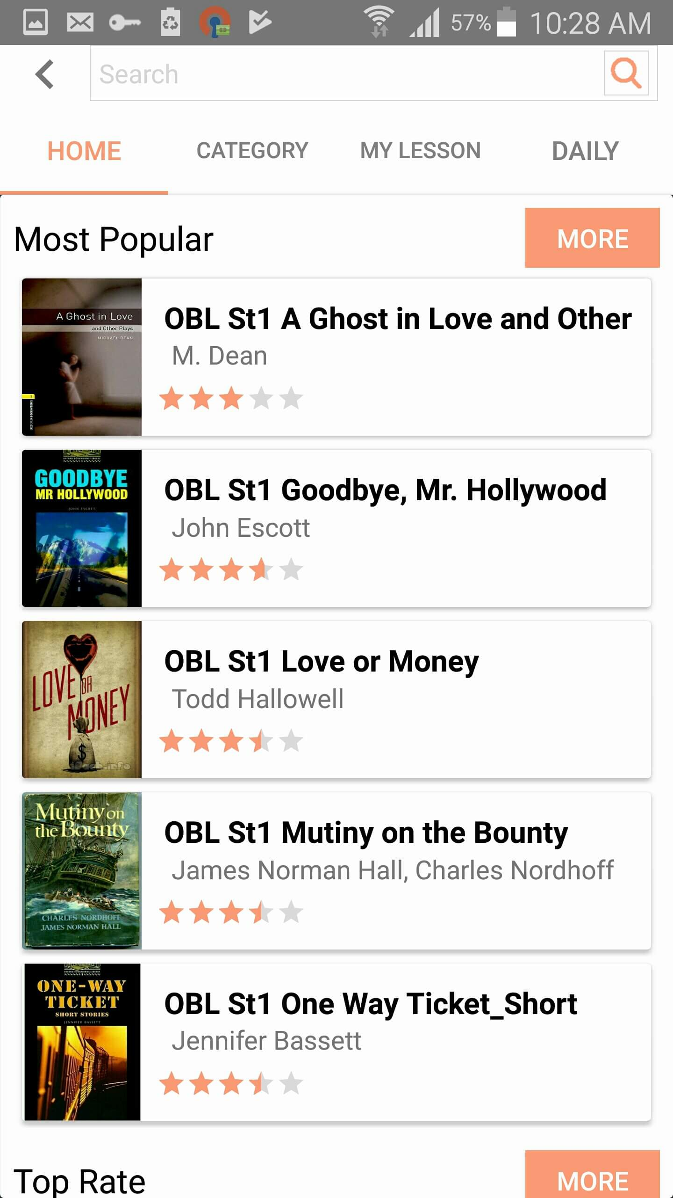
45 Hiện thực ứng dụng
Phòng luyện tập
Cho phép người dùng luyện tập với những bài học đã mở khóa hoặc đang miễn phí.
Người dùng tiến hành nghe kèm đọc để hoàn thành bài học dưới sự giám sát của thống.
Một số tiền sẻ được trao cho người học khi hoàn thành một bài học nào đó. Số tiền này dùng để mở khóa bài học hoặc để thi đấu.
Notes:
Các bài học được mở khóa bằng một đơn vị tiền trong ứng dụng. Để có đủ tiền mở khóa sách mới người dùng phải tiến hành học để kiếm tiền từ phần thưởng khi hoàn thành một bài học nào đó.
Người dùng có thể sử dụng số tiền thưởng để mở khóa bài học mới hoặc tham gia đấu trường và đặt cược vào ván thách đấu kiến thức với người chơi khác.

Slide 14
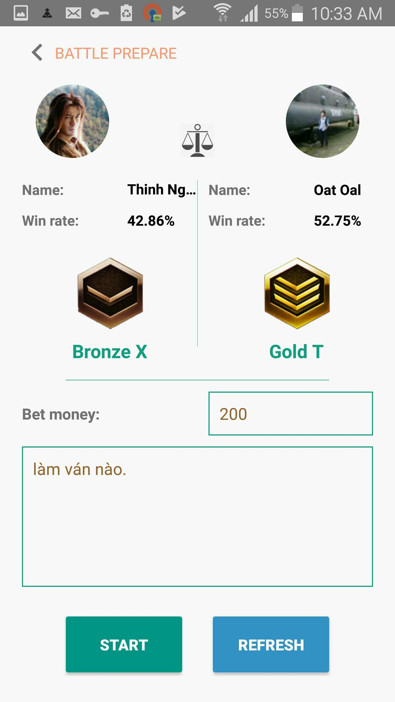
5. Hiện thực ứng dụng
Đấu trường
Cho phép người dùng thách đấu kiến thức với người dùng khác.
Người dùng mất một số tiền cược để bắt đầu trận đấu và sẻ nhận được gấp đôi số đó nếu chiến thắng.
Người dùng chiến thắng sẻ có cơ hội thằng hạng trong bảng xếp hạng thi đấu.
Notes:
Đấu trường kích thích người dùng học tập bởi tính thắng thua và có xếp hạng của nó.

Slide 15
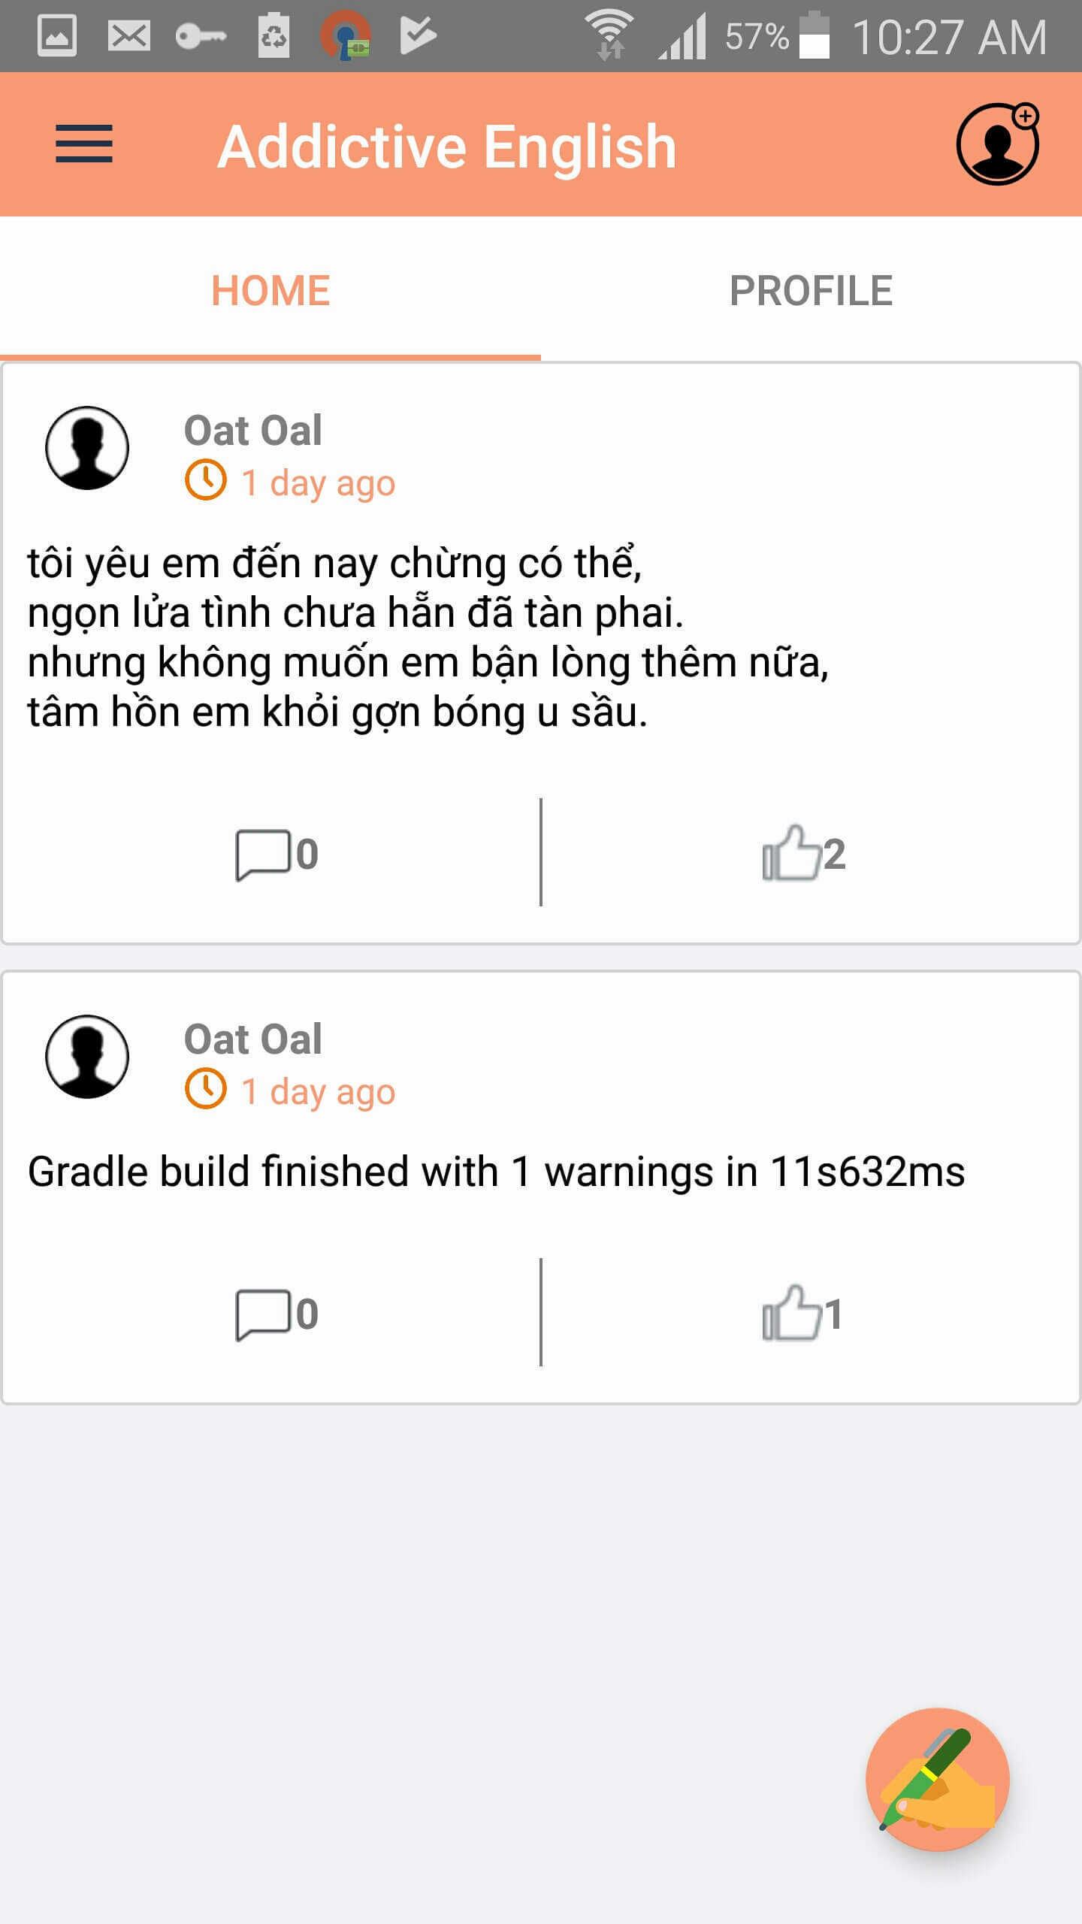
5. Hiện thực ứng dụng
Mạng xã hội tiếng anh thu nhỏ
Cho phép người dùng đăng lên dòng trạng thái bất kỳ, chia sẻ kiến thức tiếng anh hoặc chia sẻ tiến độ học tập, kết quả thi đấu của mình.
Mạng xã hội thu nhỏ giúp gia tăng kết nối giữa người học với nhau. Vừa tăng tính thú vị vừa giúp kiến thức lang tỏa giữa những người dùng với nhau.

Slide 16
6. Kết luận và hướng phát triển
Kết quả đạt được
Hoàn thành ứng dụng với các tính năng đề ra như: Phòng luyện tập, Mạng xã hội thu nhỏ, Đấu trường, Hệ thống xếp hạng và các tính năng phụ phục vụ các nhóm tính năng chính.
Vận dụng các mẫu thiết kế vào việc phát triển ứng dụng.
Thực hành nhuần nhuyễn quy trình scrum trong quá trình phát triển một ứng dụng.
Có thêm nhiều hiểu biết về sử dụng các thư viện giao diện cho Android.

Slide 17
6. Kết luận và hướng phát triển
Hướng phát triển
Giải quyết bài toán dữ liệu bằng NoSql: hiện tại chúng em sử dụng mySql và codeigniter cho phía server, điều này không giải quyết được bài toán về dữ liệu lớn. Do đó việc nâng cấp thành NoSql là điều cần thiết.
Nâng cấp chức năng mạng xã hội tiếng anh: mạng xã hội hiện còn sơ sài, cần nhiều đầu tư và nâng cấp mới kích thích được người sử dụng.
Bổ sung các bài học cho tiếng anh nói và viết, đa dạng hóa nguồn bài học và khả năng phân loại bài học.
Tối ưu hóa giao diện và hiệu suất ứng dụng.

Slide 18
6. Demo
Các nội dung demo

